Slide 1
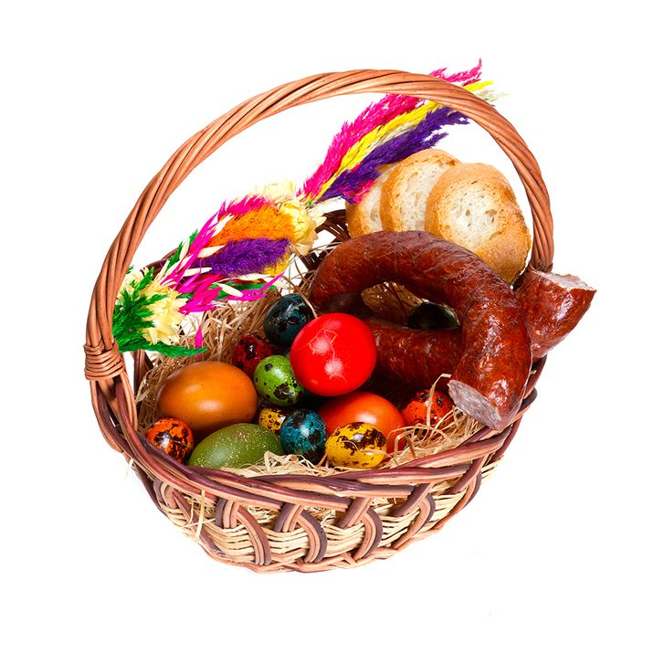
KOSZYK WIELKANOCNY

Slide 2
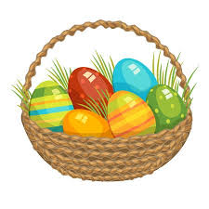
ŚWIĘCONKA
Święconka nazwa pokarmów (głównie mięsa, jaj, chrzanu, chleba itd.) święconych w Wielką Sobotę w Kościołach katolickich Polski oraz w innych europejskich krajach.

Slide 3
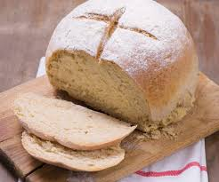
Co powinno się znaleźć w wielkanocnym koszyku?
Chleb – podstawowy pokarm i najważniejszy symbol chrześcijan, przedstawiający ciało Chrystusa.

Slide 4
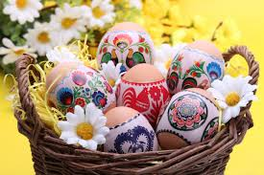
Jajko – zapewnia płodność. Symbolizuje życie. Dla święconki można dodać także wydmuszki i kolorowe pisanki. Na Wielkanoc zwykłe, szare jajka przechodzą prawdziwa metamorfozę i zamieniają się w kolorowe pisanki i wydmuszki. Jajko stanowi symbol początku, czegoś nowego, nowo narodzonego, zmartwychwstania.

Slide 5
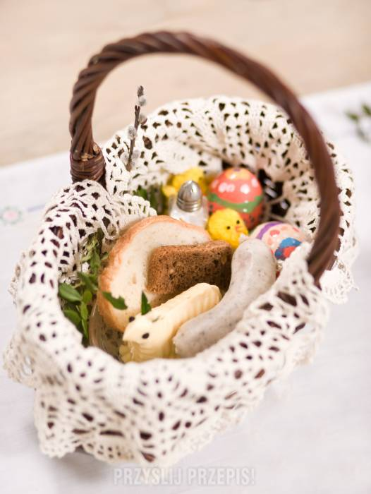
Sól, pieprz
Sól i pieprz także mają swoją symbolikę. Sól jest uznawana jako znak nieśmiertelności i ochrony życia od grzechu i rozkładu. Sól nie tylko chroni żywność przed zepsuciem, ochrania także duszę człowieka przed zejściem na złą drogę. Sól to także symbol gościnności, serdeczności i przymierza z Bogiem. Mało tego, sól jest traktowana jako środek leczniczy, dlatego też jest symbolem oczyszczania i nawrócenia.

Slide 6
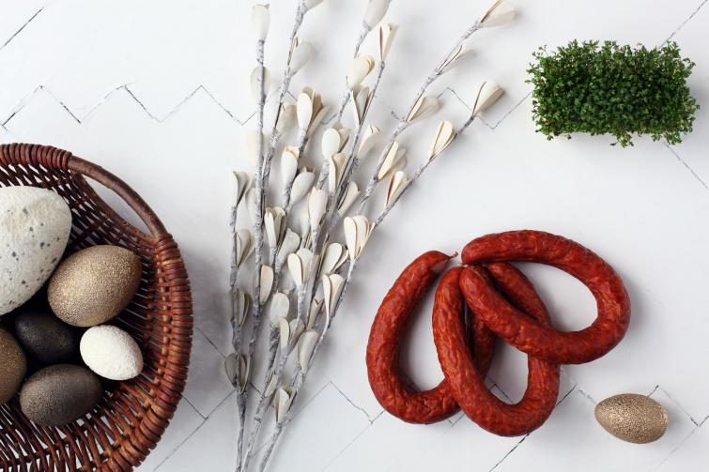
Wędliny
Mięso oraz wszelkiego rodzaju wędliny są symbolem dobrobytu i dostatku.
Chrzan – korzeń chrzanu symbolizuje krzepkość i zdrowie. Wcześniej panowała tradycja, że śniadanie wielkanocne rozpoczynało się od zjedzenia całej laski chrzanu po to, aby pozbyć się bólu zębów oraz wszelkich problemów żołądkowych. Chrzan oznacza zwycięstwo Chrystusa nad męką.

Slide 7
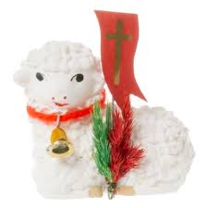
Branek - najczęściej cukrowy. Symbol zwycięstwa życia nad śmiercią. W koszyku wielkanocnym nie może zabraknąć zieleni i białej serwetki. Biel nawiązuje do niewinności i czystości, zaś zieleń przynosi nadzieję na nadejście zmartwychwstania Jezusa Chrystusa.

Slide 8
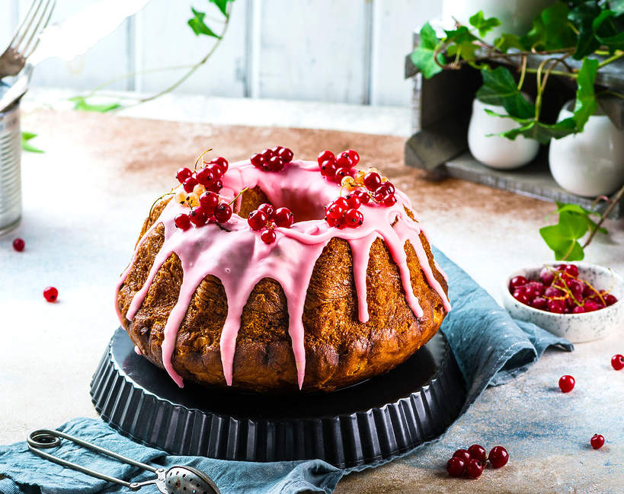
Ciasto/ Babka wielkanocna – nie chodzi tu o gotowe wypieki. Zgodnie z tradycją musi to być kawałek domowego wypieku, najlepiej drożdżowej baby lub mazurka. Tylko wtedy będzie to symbol doskonałości.

Slide 9
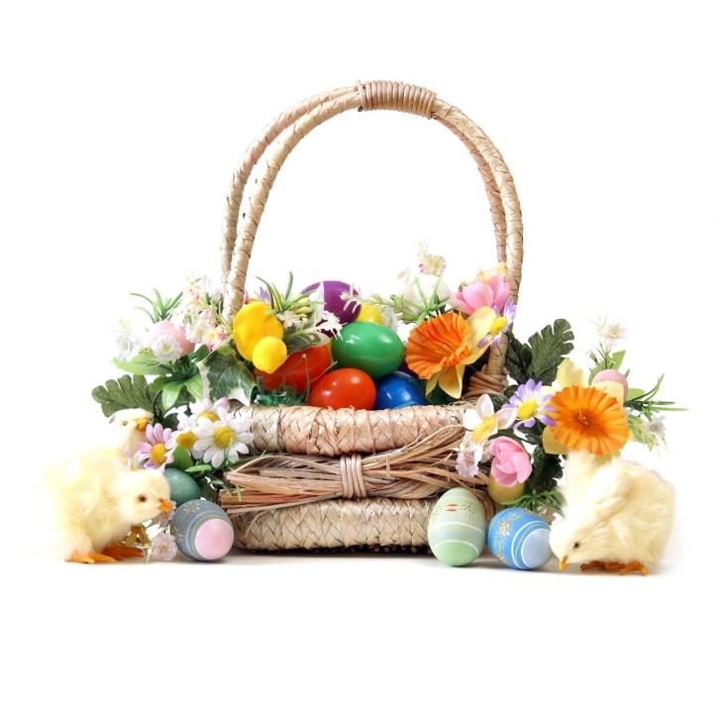
Woda
Woda to znak Ducha Świętego, który obmywa nasze ciało z wszelkich grzechów i przewinień. Oznacza to, że woda stanowi symbol narodzenia się człowieka oraz życia.
Ser
Ser to oznaka przyjaźni między człowiekiem a zwierzętami

Slide 10
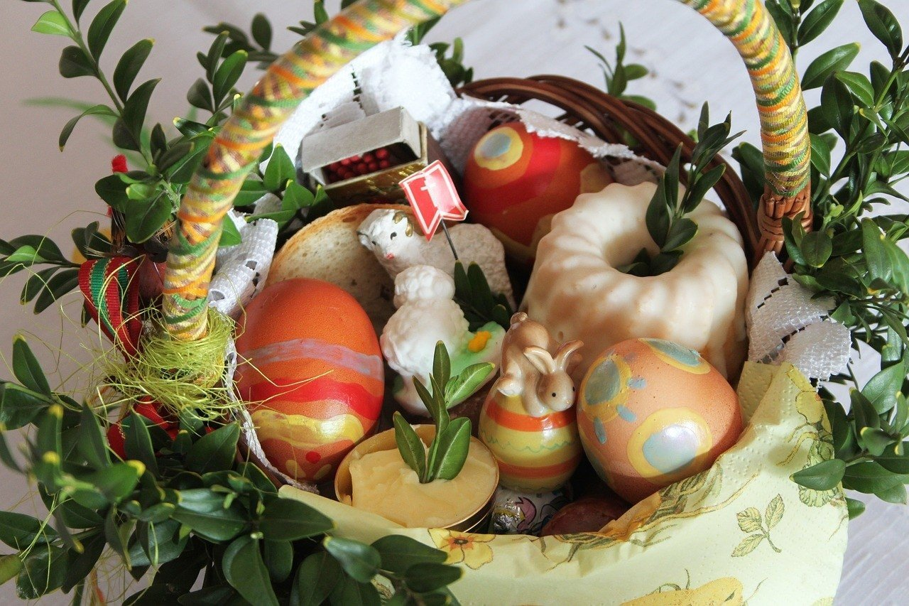
Niektórzy ludzie przygotowując koszyk wielkanocny umieszczają w nim również takie produkty, jak:
masło na znak dostatku,
ocet jako symbol potu, łez synów Abrahama,
ryby, ponieważ Chrystus po zmartwychwstaniu to właśnie rybę spożywał,
świecę, na znak światła

Slide 11
